Slide 1


Jung – evangelisch – engagiert
Zentrale Ergebnisse der Engagementstudie
Prof. Dr. Dr. h.c. Friedrich Schweitzer
Prof. Dr. Wolfgang Ilg
www.engagement-studie.de
Tagung am 04.06.2018 in Berlin

Slide 2
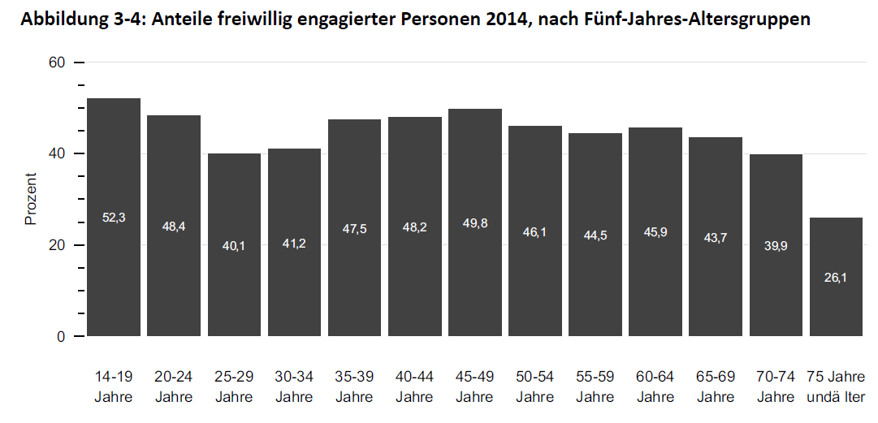
Junge Menschen sind besonders engagiert
Quelle: Der Deutsche Freiwilligensurvey 2014; Simonson/Vogel/Tesch-Römer 2017, 104.

Slide 3
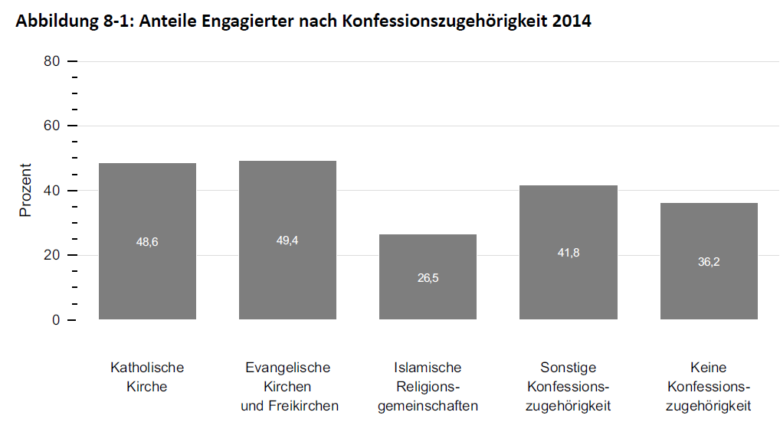
Evangelische sind besonders engagiert
Quelle: Der Deutsche Freiwilligensurvey 2014; Simonson/Vogel/Tesch-Römer 2017, 242.

Slide 4
Die Studien im Überblick
(alle aus 2016/2017)
Repräsentativstudie mit 2700 befragten Erwachsenen zwischen 18 und 26 Jahren
(durchgeführt von Emnid Kantar)
Qualitative Studie mit 30 biografischen Interviews von jungen Erwachsenen, die konfirmiert worden waren
Längsschnittstudie vom Beginn der Konfi-Zeit bis zum Eintritt in das Erwachsenenalter mit 500 Befragten (nicht-repräsentative Fortsetzung der zweiten Konfirmandenstudie 2012/2013)

Slide 5

Ilg, Wolfgang / Pohlers, Michael / Gräbs Santiago, Aitana / Schweitzer, Friedrich (2018): Jung – evangelisch – engagiert. Langzeiteffekte der Konfirmandenarbeit und Übergänge in ehrenamtliches Engagement im biografischen Horizont. Reihe Konfirmandenarbeit erforschen und gestalten Band 11. Gütersloh: Gütersloher Verlagshaus.
Ergebnisse aller drei Studien im Überblick
Teil der Reihe „Konfirmandenarbeit erforschen und gestalten“

Slide 6

Verständnisgrundlagen zur Repräsentativstudie
Befragung durch Emnid Kantar
mit 593 Interviewer/innen
2714 befragte Personen in ganz Deutschland
Alter der Befragten zwischen 18 und 26 Jahren
(= junge Erwachsene)
Oversampling für
  Evangelische
  Engagierte
  das Bundesland NRW
Gesamtergebnisse sind durch Gewichtungsrechnungen dennoch
repräsentativ für Deutschland
Reprä-sentativ-studie
S. 33

Slide 7
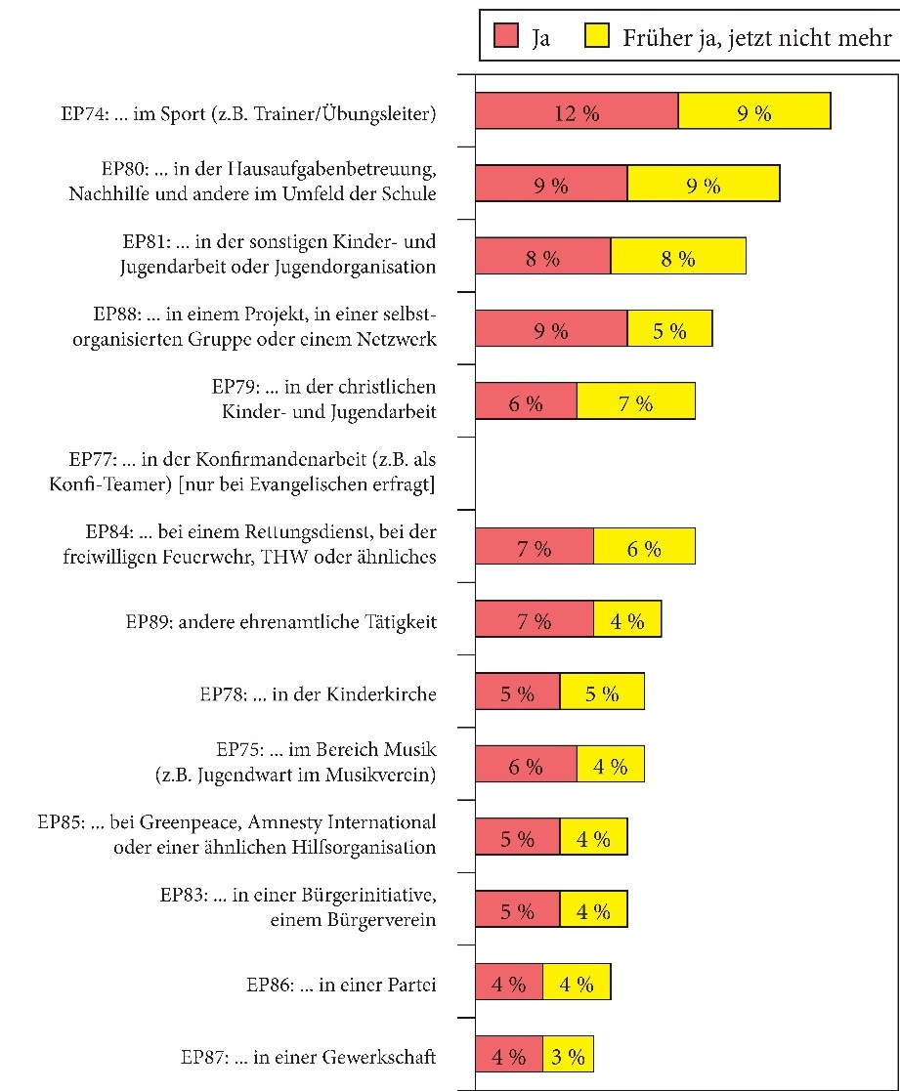
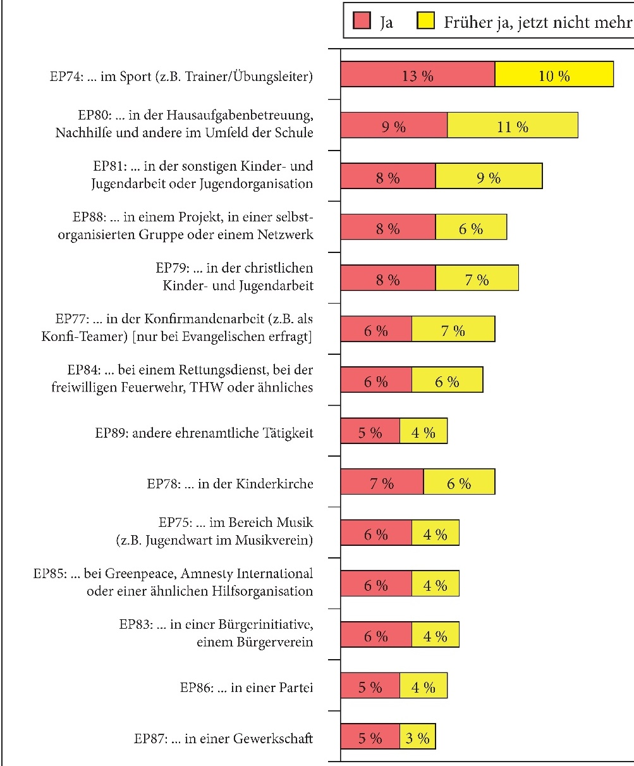
Wo engagieren sich junge Menschen?
alle Befragte nur Evangelische
Reprä-sentativ-studie
N (alle Befragten) = 2688-2704; N (Evangelische) = 1924-1946; Altersgruppe: 18- bis 26-Jährige.
S. 42f.

Slide 8
Konfi-Zeit als Initialzündung für ehrenamtliches Engagement
„Da habe ich das dann erst so richtig kennengelernt. Was ist das überhaupt?
Was machen die? Was kann man damit erreichen? Das habe ich erst in der Konfi-Zeit kennengelernt.“
(24-Jährige im biografischen Interview)
quali-tative Studie
S. 98

Slide 9
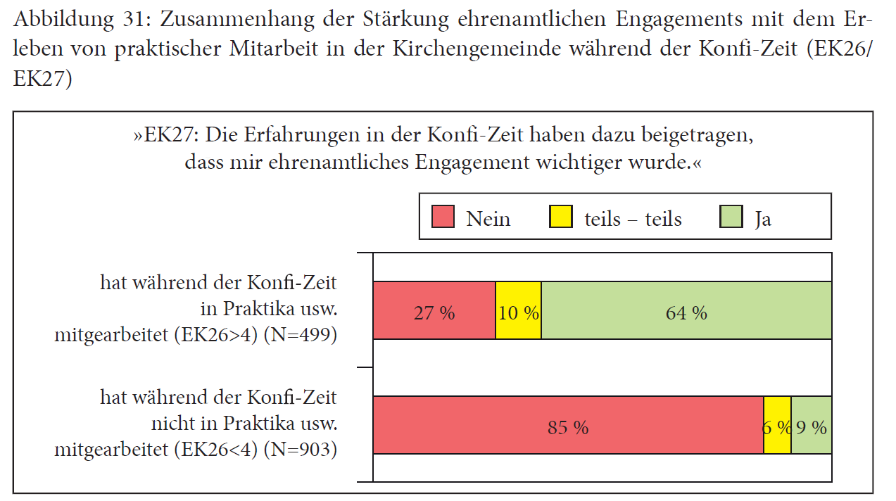
Konfi-Zeit als Initialzündung für ehrenamtliches Engagement
Die ehrenamtsfördernde Wirkung des Konfi-Praktikums
Reprä-sentativ-studie
S. 88

Slide 10
Hinderungsgründe für ehrenamtliches Engagement
„Ich sage auch immer, dass ich das super finde,
dass jemand das macht, und ich stehe dazu,
dass ich es nicht mache.
Aber ich habe Respekt vor den Leuten, die das machen und die das mit ihrem Alltag in Einklang bringen
und ihre Zeit dafür opfern.“
(22-Jährige im biografischen Interview)
„Eigentlich gibt es nichts, was dagegen spricht, irgendwie so was zu machen. Wenn man dann mit so Leuten redet darüber, dann wird einem das irgendwie immer so bewusst.
Ich muss natürlich jetzt nicht direkt den Horror machen
und irgendwie im Kinderhospiz arbeiten, aber es gibt
ja auch tausend irgendwie harmlosere Sachen, die
dich nicht direkt irgendwie mit der Keule treffen.“
(23-Jährige im biografischen Interview)
quali-tative Studie
S. 105f.

Slide 11
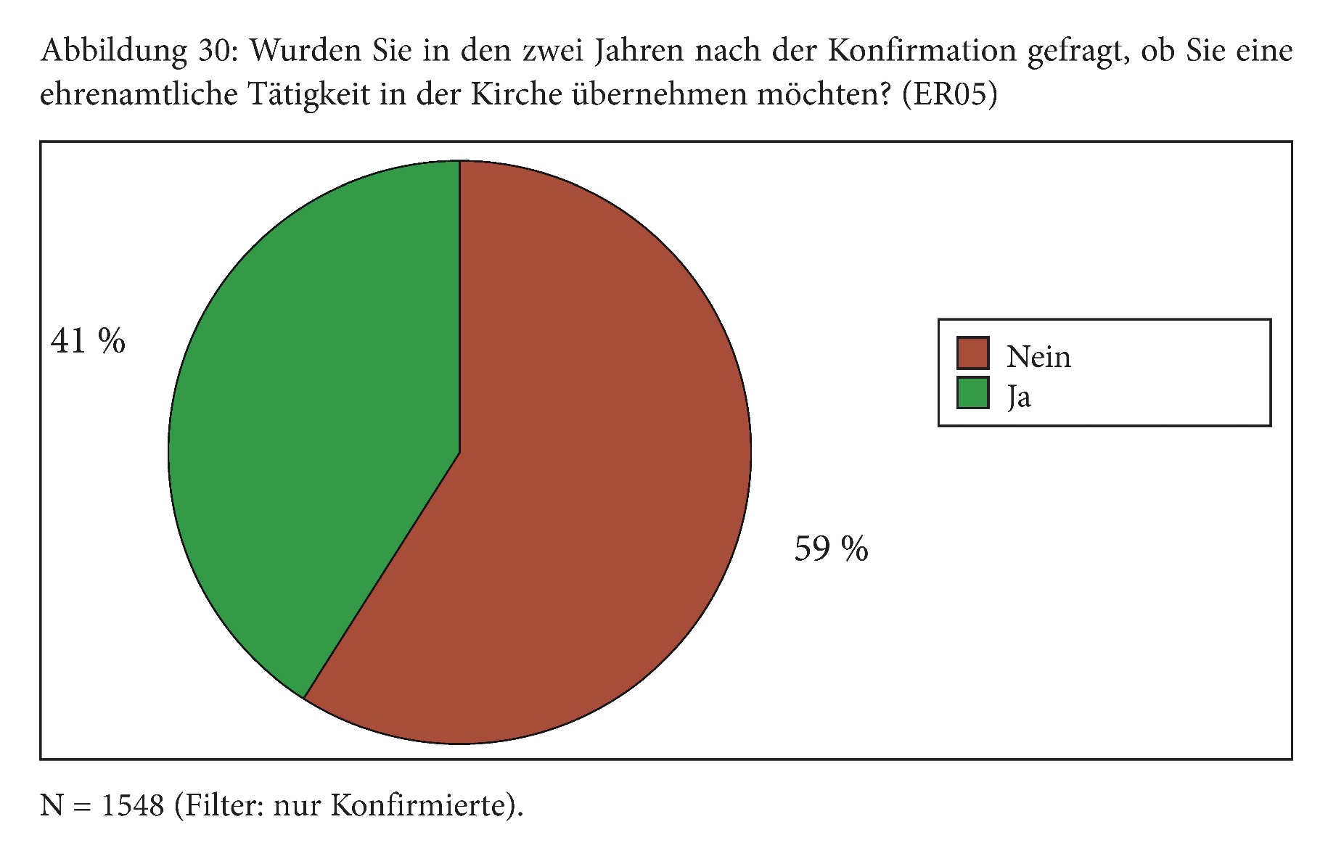
Anfragen für ein ehrenamtliches Engagement
Reprä-sentativ-studie
S. 87

Slide 12
Wertschätzung: Der (manchmal fehlende) Treibstoff des Ehrenamts
Nur 53% derjenigen, die sich in der Kirche engagieren, stimmen der Aussage zu:
„Die Kirchengemeinde bringt ihre Wertschätzung meiner ehrenamtlichen Tätigkeit aktiv zum Ausdruck“
Wird ein Engagement in der Konfi-Arbeit als Arbeit „für die Kirche und in der Kirche“ angesehen und geschätzt?
Reprä-sentativ-studie
S. 55f.

Slide 13
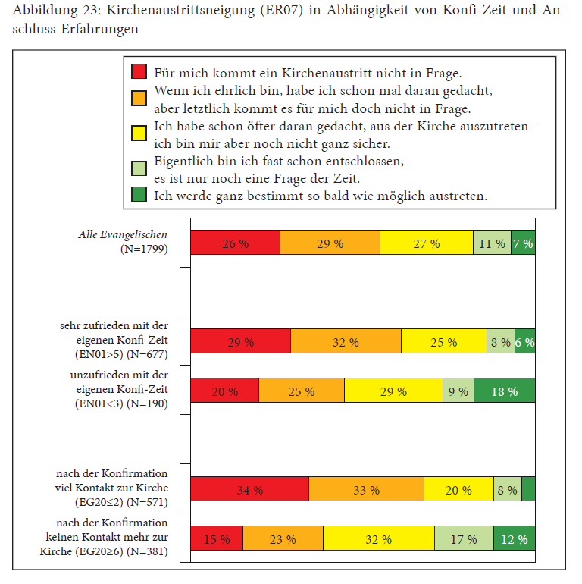
Reprä-sentativ-studie
S. 76

Slide 14
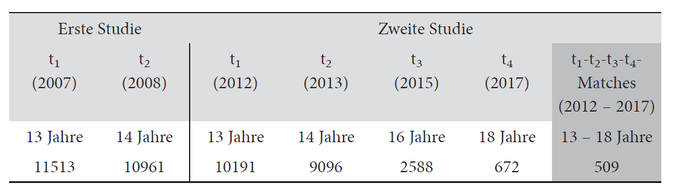
Verständnisgrundlagen zur Längsschnittstudie
Follow-up-Befragung der in 2013 Konfirmierten
Keine repräsentative Auswahl aller Konfirmierten (Selbselektionseffekte)
Längsschnittvergleiche sind valide
Längs-schnitt-studie
S. 159

Slide 15
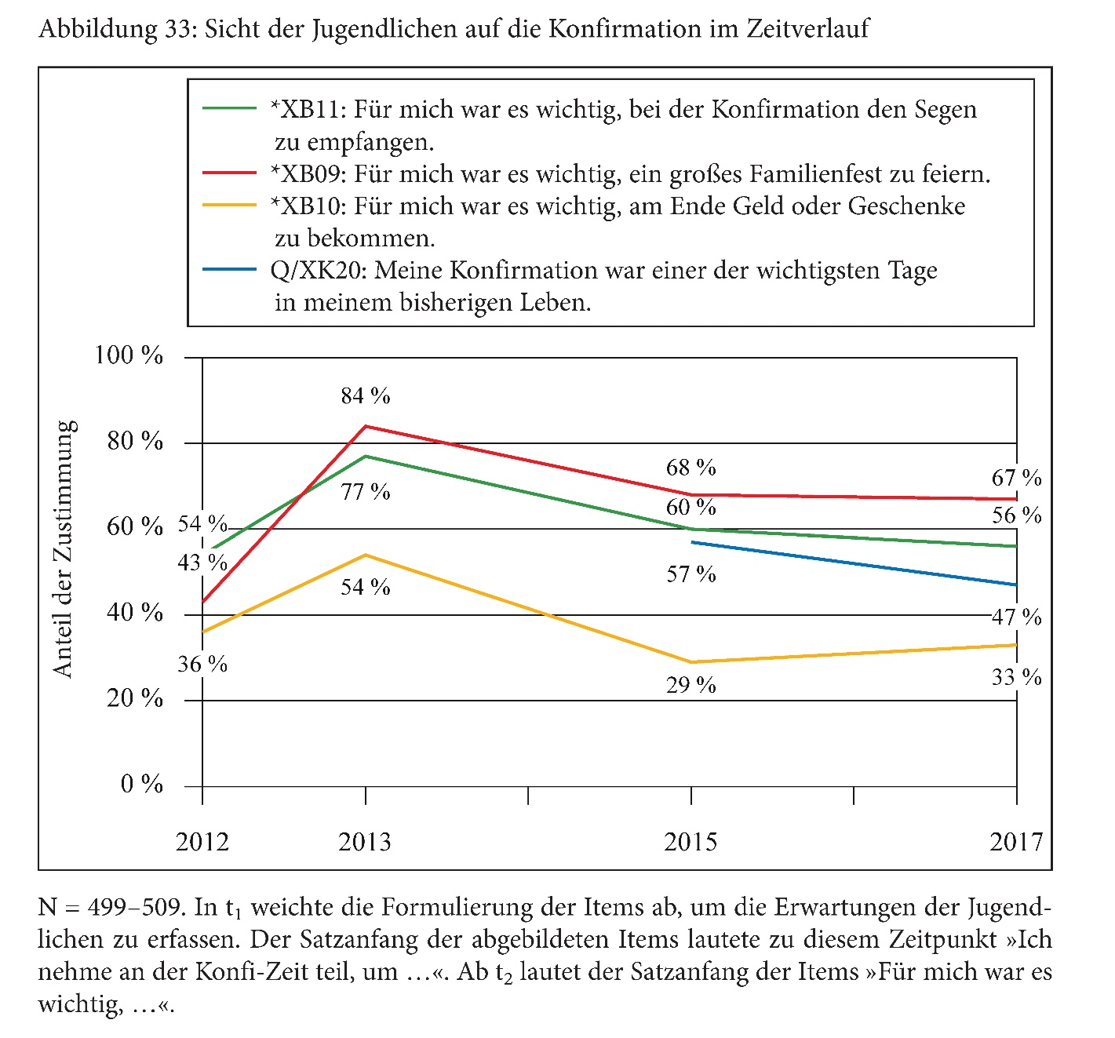
Rückblick auf die Konfirmation
Längs-schnitt-studie
S. 164

Slide 16
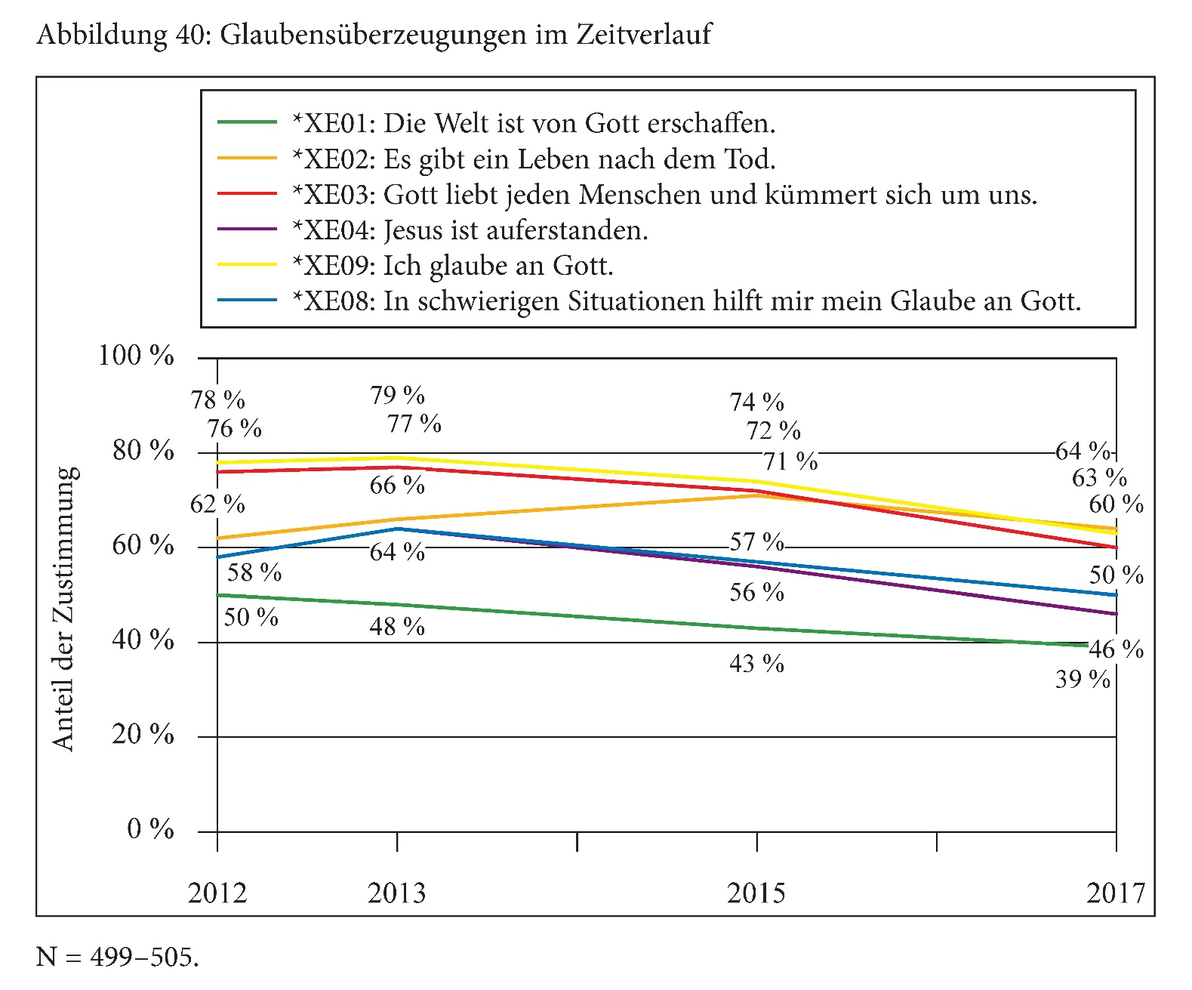
Entwicklung von Einstellungen: Glaube
Längs-schnitt-studie
S. 181

Slide 17
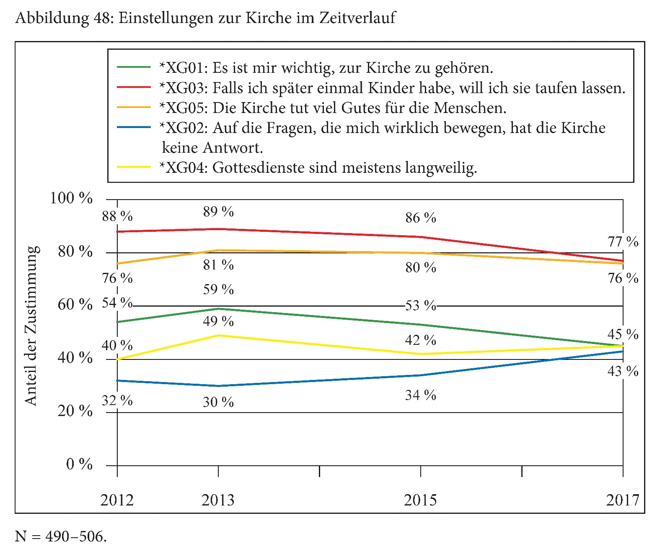
Entwicklung von Einstellungen: Kirche
Längs-schnitt-studie
S. 190

Slide 18
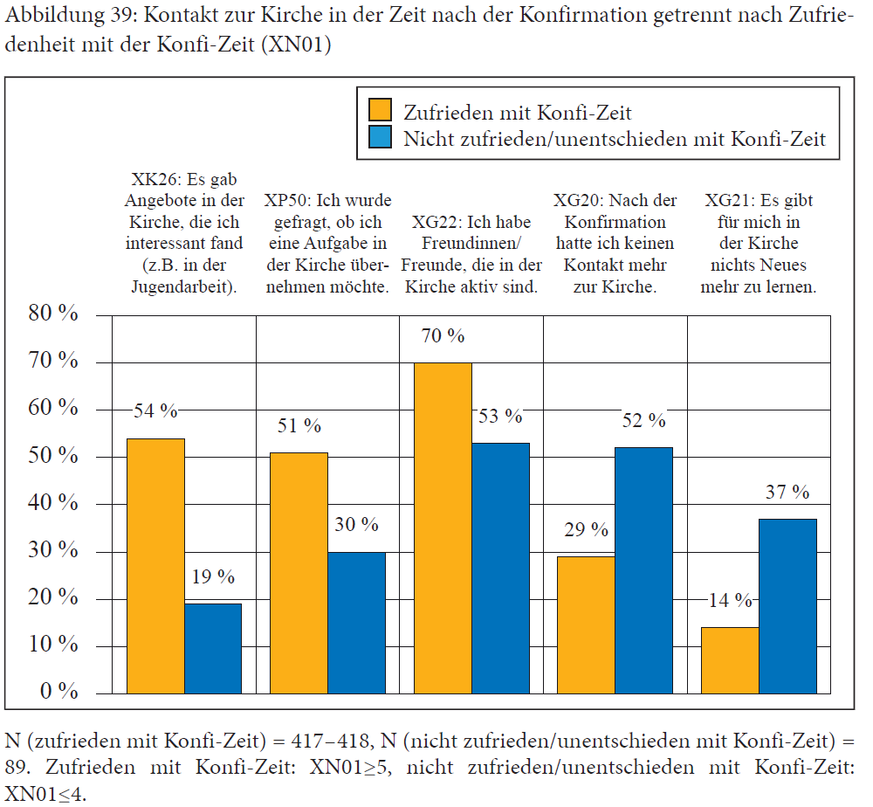
Konfi-Zeit und Kirchenbindung
Längs-schnitt-studie
S. 179

Slide 19
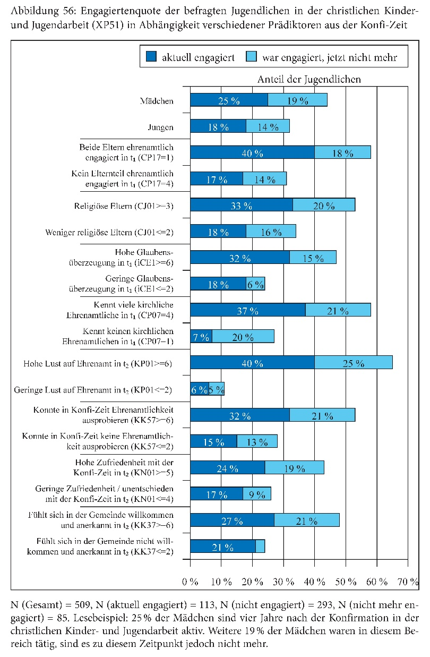
Prädiktoren für ehrenamtliches Engagement
Längs-schnitt-studie
S. 204

Slide 20
These 1
Jugendliche und junge Erwachsene sind in hohem Maße ehrenamtlich engagiert, in der Kirche ebenso wie in der Gesellschaft.
Dies verdient mehr Beachtung, Unterstützung und Anerkennung. Ehrenamt ist keine Angelegenheit nur des Dritten Lebensalters.

Slide 21
These 2
Die evangelische Kirche verfügt hinsichtlich der Motivation junger Menschen für ehrenamtliches Engagement über besondere Potenziale - im Blick auf religiöse und ethische Orientierungen, aber auch aufgrund des schon in der Familie erlebbaren Ehrenamts sowie pädagogischer Programme, besonders in der Jugend- und Konfirmandenarbeit.
Dabei stärkt die Kirchenmitgliedschaft das ehrenamtliche Engagement, während umgekehrt ein solches Engagement die Kirchenmitgliedschaft wichtiger werden lässt.

Slide 22
These 3
Möglichkeiten für ein ehrenamtliches Engagement in unterschiedlicher Gestalt und Begrenzung sollten weiter ausgebaut werden.
Dabei muss besonders darauf geachtet werden, dass auch für junge Menschen zugängliche und attraktive Angebote gefunden werden.
Mit dem Konfi-Praktikum etabliert sich in den letzten Jahren ein äußerst wirkungsvolles Arrangement, das zum Ehrenamt hinführt.

Slide 23
These 4
Die Zeit nach der Konfirmation erweist sich als lebensgeschichtlich zentrale Phase für den Zugang zu ehrenamtlichem Engagement.
Vielfach bedarf es hier noch weiterer Angebote von Möglichkeiten für ein auch für junge Menschen plausibles Engagement.

Slide 24
These 5
Ehrenamtliches Engagement in der Kirche ist nicht nur eine binnenkirchliche Angelegenheit. Vielmehr zeigen sich die jungen Menschen in vielen Fällen mehrfach engagiert, innerhalb und außerhalb der Kirche. Kirchliches und allgemein-gesellschaftliches Engagement sind vielfach miteinander verbunden.
Die gesellschaftliche Bedeutung der Kirchen ist auch in der hohen Engagementbereitschaft ihrer Mitglieder begründet (man denke nur an die Flüchtlingsarbeit).

Slide 25
These 6
Möglichkeiten eines ehrenamtlichen Engagements junger Menschen in der Kirche sind ebenso bedeutsam für diejenigen, auf die sich dieses Engagement bezieht, wie für diejenigen, die als engagierte Menschen tätig werden.
Die ehrenamtliche Tätigkeit unterstützt die Persönlichkeitsentwicklung und den Kompetenzerwerb. Insofern ist sie als Bildung für die Zivilgesellschaft zu würdigen.

Slide 26
These 7
Wenn junge Menschen zu einem ehrenamtlichen Engagement motiviert werden sollen, muss ihnen eigene Verantwortlichkeit übertragen und müssen ihnen eigene Gestaltungsmöglichkeiten eröffnet werden. Dafür gibt es bereits Vorbilder, aber weithin besteht in den Gemeinden und an vielen weiteren kirchlichen Orten noch ein deutlicher Nachholbedarf.
Angesichts der enormen Bedeutung des ehrenamtlichen Engagements junger Menschen in der Kirche sollte es an mutigen Schritten in dieser Richtung nicht länger fehlen!

